Slide 1
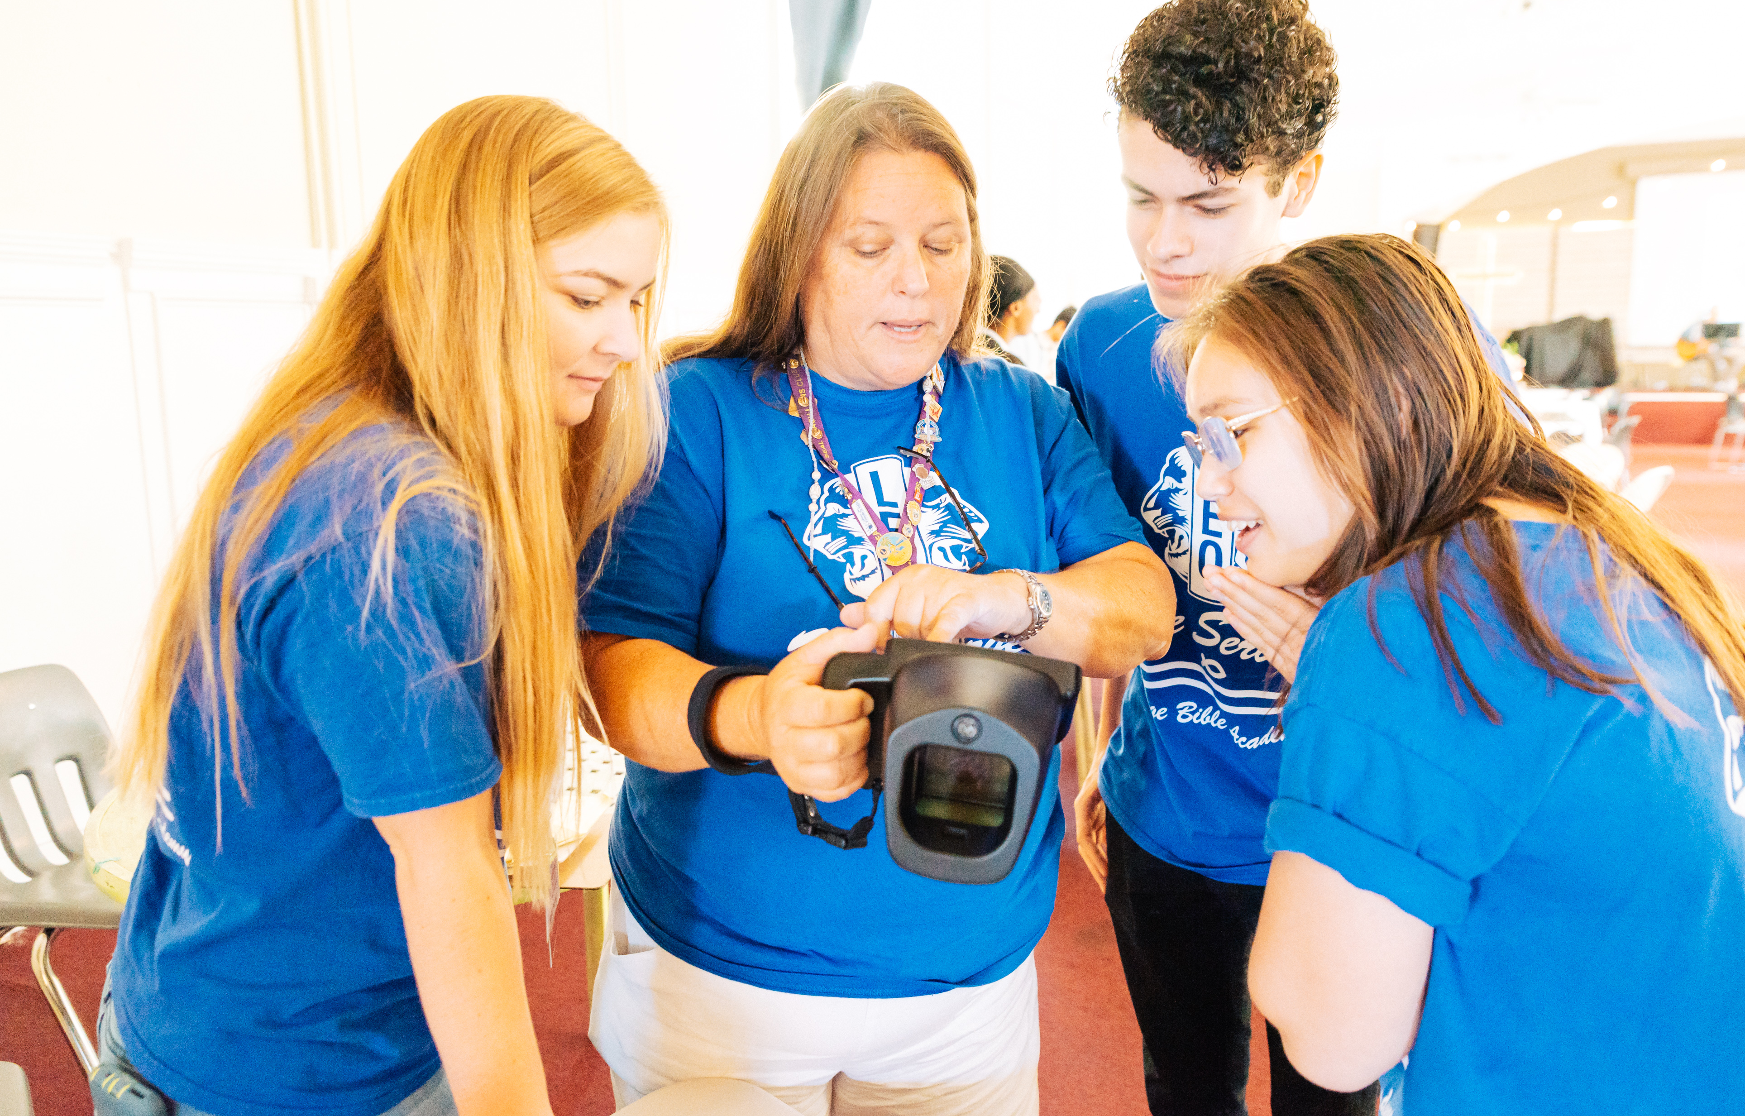
레오 클럽 고문
연수 및 오리엔테이션
국제라이온스협회
1
Notes:
강사 노트: 라이온스 인터내셔널은 레오 클럽 고문직을 처음 맡았거나 직책에 대한 공식 연수를 받은 적 없는 레오 클럽 고문을 위해 본 오리엔테이션 및 연수 프로그램을 설계했습니다. 이 연수에서 레오 클럽 고문직에 관한 모든 내용을 다룰 수는 없겠지만 의무를 성공적으로 이행하는데 필요한 기본 자료와 도구를 확인할 수 있습니다.
레오 고문 연수는 라이온 강사의 주도로 실시해야 하며, 지구 또는 복합지구 레오위원장, 협회의 자료와 방침에 해박하고 경험 많은 레오 클럽 고문, 강사양성과정(FDI)이나 라이온스 공인 강사 프로그램(LCIP)을 이수하고 레오 클럽 프로그램에 정통한 라이온 등이 강사가 될 수 있습니다.

Slide 2
제1장 // 레오 클럽 프로그램 개요
제2장 // 레오 클럽 고문의 역할
목차
제3장 // 레오 클럽 운영
제4장 // 레오 클럽 프로그램 자료
제5장 // 청년과의 협력
제6장 // 지속되는 봉사의 여정
2
Notes:
강사 노트: 본 연수는 전체 단원을 함께 진행하거나 단원별로 단독 실시할 수 있도록 설계되었습니다. 강사가 각 섹션에 포함된 자료를 검토한 후 지역의 레오 클럽 고문들과 가장 연관성 있는 단원을 선택할 것을 권장합니다. 강사는 단원들을 다양한 세션으로 나누거나 별도의 연수 프로그램으로 분리할 수 있습니다.
각 단원은 생각하기 질문 또는 토론 활동으로 마무리됩니다. 생각하기/토론 부분은 여러 가지 방법으로 진행할 수 있습니다.
개별적으로 생각하기 – 학습자가 개별적으로 답을 기록하도록 장려
전체 그룹 토론 – 플립 차트에 응답 기록
소그룹 토론 – 소그룹별로 먼저 토론한 후 토론 결과를 전체 그룹에 발표하도록 시간 안배

Slide 3
제4장
레오 클럽 프로그램 자료
3
Notes:
레오 클럽 프로그램 자료 단원에서는 라이온스 인터내셔널에서 제공하는 각종 지원과 레오 클럽 고문을 위한 다양한 자료를 소개합니다. 이번 단원에서 다루는 내용은 다음과 같습니다.
레오 클럽 자료
레오 클럽 통신문
레오 교부금
이 단원을 마치면 고문은 레오 클럽 지원을 위해 라이온스 인터내셔널에서 제공하는 모든 자료를 알게 됩니다.

Slide 4
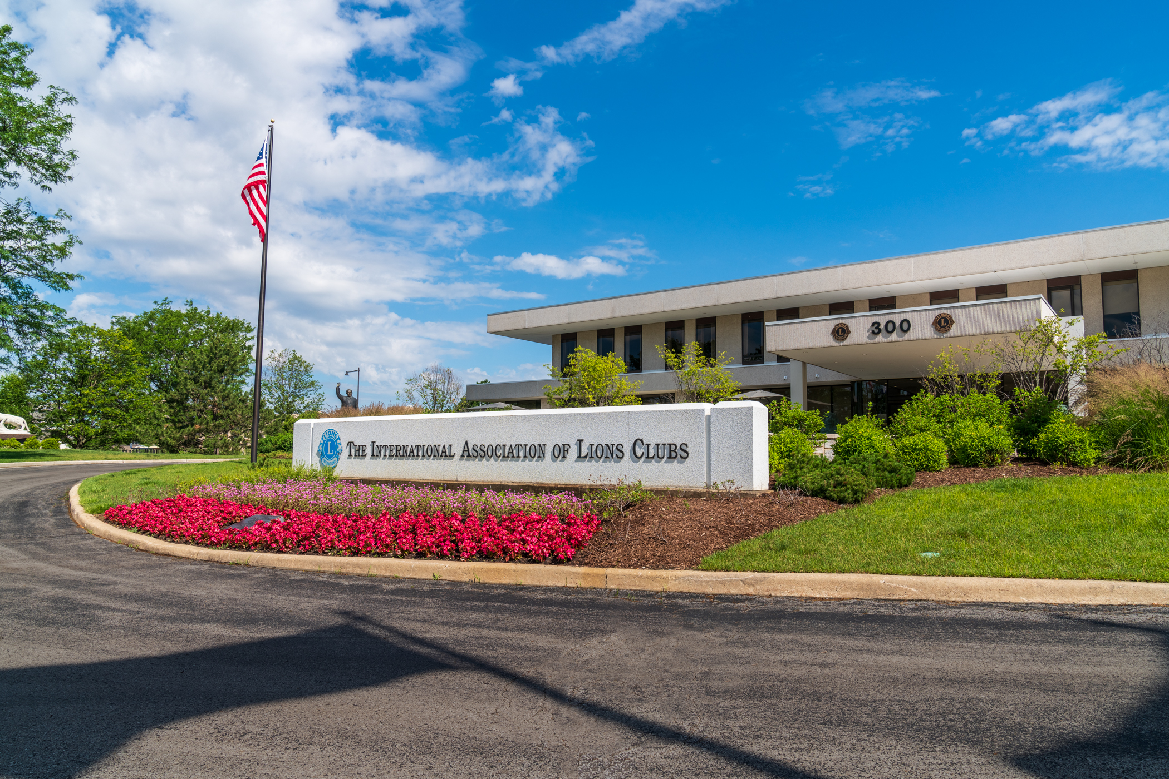
국제본부
미국 일리노이주 오크 부룩
300 W. 22nd Street
Oak Brook, Illinois 60523 USA
4
Notes:
국제본부는 미국 일리노이주 오크 브룩에 있으며, 300여 명의 국제협회 및 재단 직원이 라이온을 지원합니다.

Slide 5
레오 클럽 프로그램 자료
라이온스 인터내셔널 웹사이트의 레오 웹페이지
레오 마케팅 및 회원 모집 자료
라이온스 Shop의 레오 품목
레오 e뉴스
레오 페이스북 페이지
라이온스 학습 센터 및 지도력 연수회
레오 지도력 교부금 프로그램
LCIF 레오 봉사 교부금
레오 헌장지역 행사, 국제대회
상 및 표창
5
Notes:
화면의 내용은 국제본부에서 제공하는 레오 클럽 프로그램 자료 목록입니다. 이번 단원에서 각 항목을 살펴볼 것입니다. 자료 링크는 www.lionsclubs.org/leos에서 확인하십시오.

Slide 6
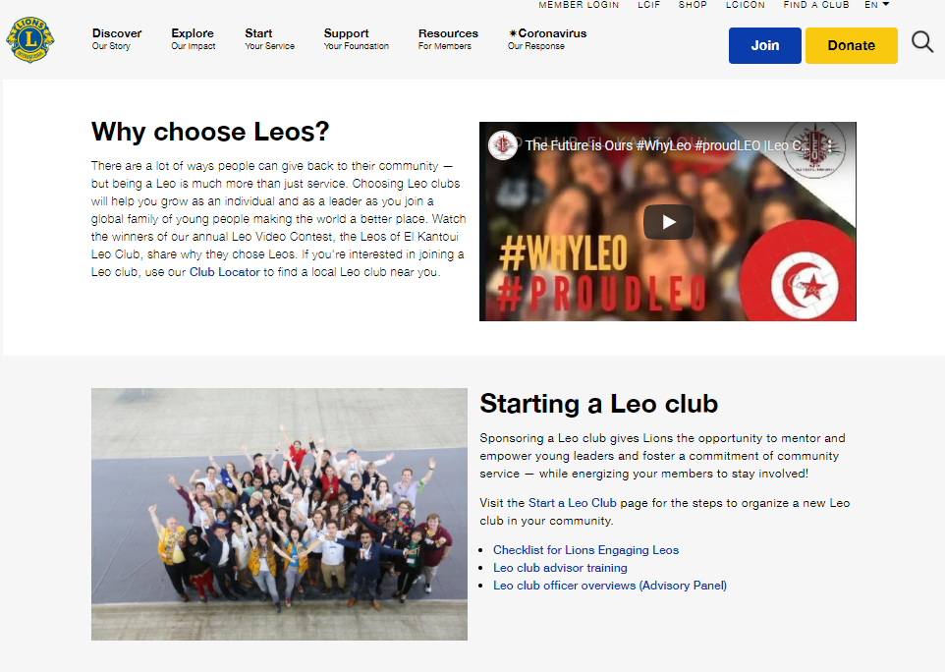
www.lionsclubs.org/leos
6
Notes:
고문이 가장 먼저 확인할 곳은 레오 웹페이지입니다(www.lionsclubs.org/leos). 레오 웹페이지에는 라이온스 인터내셔널 웹사이트 내 모든 레오 클럽 자료 및 기타 관련 페이지 링크가 있습니다.

Slide 7
온라인 자료
7
Notes:
라이온스 인터내셔널은 레오 클럽을 온라인 및 기타 방식으로 홍보하는 데 도움이 될 온라인 자료를 제작했습니다. 레오 고문은 레오 웹페이지의 ‘유용한 레오 자료’ 섹션 내 레오 자료 링크를 이용하거나 라이온스 인터내셔널 웹사이트 자료실에서 레오를 선택해 자료를 확인할 수 있습니다.

Slide 8
레오 클럽 마케팅 및 회원 모집 자료
8
Notes:
라이온스 인터내셔널 웹사이트에서 레오에 대한 다양한 브로셔, 포스터, 안내서를 다운로드 할 수 있고, 라이온들이 인쇄물을 주문하여 받을 수도 있습니다.

Slide 9
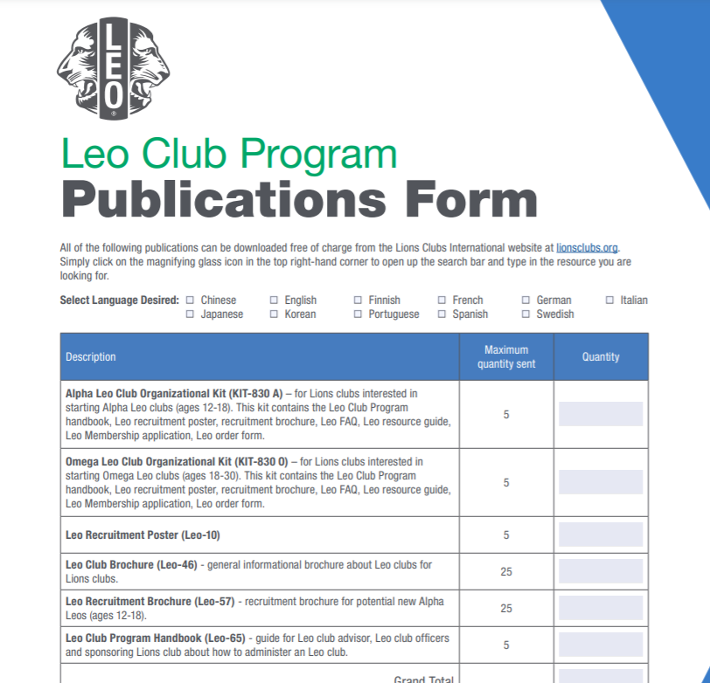
레오 회원 모집 자료 인쇄물:
레오 영입 자료는 lionsclubs.org에서 ‘레오 클럽 프로그램 자료 주문서’ 검색
이메일로 주문서 제출 leo@lionsclubs.org
9
Notes:
레오 클럽 자료 주문서에는 라이온스 인터내셔널에서 제공하는 모든 인쇄물 자료가 나열되어 있습니다. 자료를 주문하려면 주문서를 이메일 leo@lionsclubs.org로 제출하십시오. 자료는 무료로 제공되지만 라이온스 클럽, 지구, 복합지구에서 배송비를 부담해야 합니다.

Slide 10
라이온스 Shop의 레오 클럽 품목
라이온스 Shop에서 구입 가능한 품목:
레오 신입 회원 키트
레오 의류
레오 클럽 회의 소품
레오 상장 및 상패
레오 클럽 임원 라펠핀
레오 회원핀
10
Notes:
라이온스 Shop에는 별도의 레오 섹션이 있으며 이곳에서 신입 레오 회원 키트, 레오 라펠 핀, 레오 종, 레오 의류 등 신입 레오 회원과 클럽 회의용 품목을 취급합니다.

Slide 11
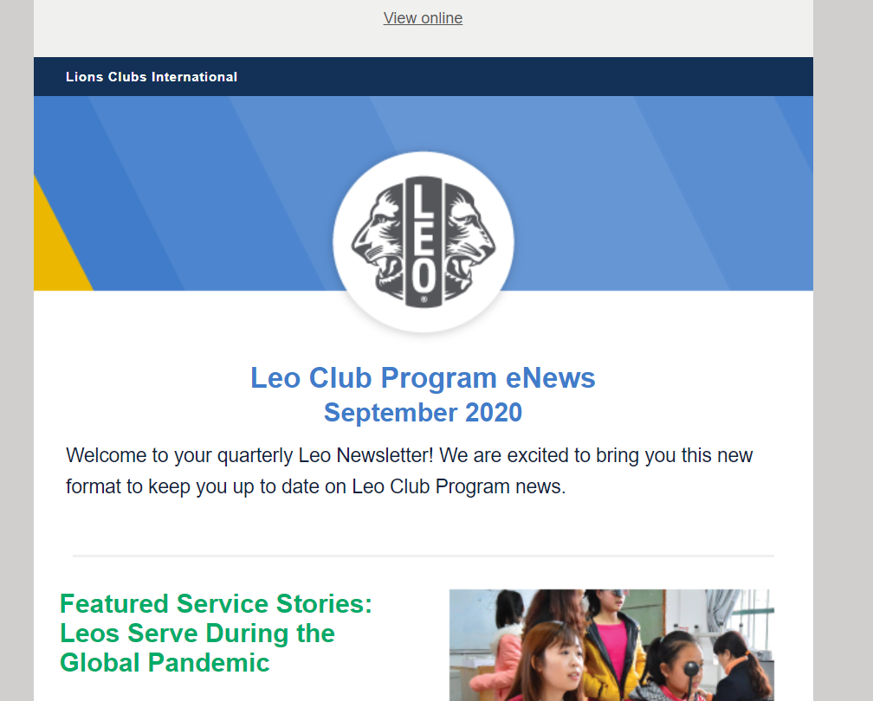
레오 e뉴스
leo@lionsclubs.org 에서 레오 클럽 프로그램에 대한 최신 소식과 공지 사항을 담은 분기별 e뉴스 발송
e뉴스는 라이온스 인터내셔널 온라인 보고 시스템에 이메일 주소가 기록된 모든 레오 클럽 및 레오 클럽 고문에게 발송
11
Notes:
당회기에 보고되고 개인 이메일 주소를 제출한 모든 레오 클럽 임원, 회원, 고문, 지구/복합지구 레오위원장은 자동으로 국제본부에서 발송하는 레오 e뉴스를 받게 됩니다. E뉴스는 분기별로 발송되며 레오 클럽 프로그램에 참여하는 레오와 라이온에게 마감일, 행사, 자료 등 중요한 정보를 제공합니다.
국제본부에 이메일을 제출했지만 레오 e뉴스를 수신하지 못한 고문은 레오 클럽 프로그램과에 문의하시기 바랍니다.

Slide 12
레오 페이스북 페이지
12
Notes:
라이온과 레오는 레오 페이스북 페이지에서 레오 클럽 프로그램에 대한 최신 소식을 보다 빠르게 접할 수 있습니다. 레오 페이스북 페이지는 전 세계 레오들이 교류하고 효과적인 지역 사회 봉사 사업이나 좋은 리더가 되는 방법 등의 주제에 대해 서로 의견을 주고 받는 플랫폼 역할도 합니다. 레오 e뉴스와 마찬가지로 페이스북 페이지도 레오 프로그램 관련 최신 소식과 행사를 안내할 수 있는 좋은 방법입니다. www.facebook.com/leoclubs에서 레오 페이지를 팔로우 하십시오.

Slide 13
레오 클럽 프로그램 고문 패널
레오 클럽 고문 패널: 헌장지역별 레오와 라이온 각 2명씩, 총 32명으로 구성된 위원회
신청 마감일: 8월 15일
13
Notes:
레오 고문 패널은 각 헌장지역 출신의 레오와 라이온 32명으로 구성된 자문위원회로서 매월 회의를 갖고 활동하며 협회에 피드백을 제공하고 레오 클럽 프로그램에 도움이 되는 자료를 제작합니다. 패널들은 레오 모집, 레오 회원 경험, 레오-라이온 전환을 담당하는 세 개의 위원회에서 활동합니다. 각 위원회는 PPT 자료와 안내서를 제작했고 라이온스 인터내셔널 웹사이트에서 다운로드 받을 수 있습니다. 패널 신청은 매년 8월 15일에 마감됩니다.

Slide 14
레오 또는 레오-라이온 지구 임원회/복합지구 연락원, 레오-라이온 국제이사회 연락원
지구총재/복합지구 의장은 레오나 레오-라이온 중 1명을 라이온 지구/복합지구에서 1년 임기로 활동할 지구 연락원으로 임명. 연락원은 레오 및 레오-라이온의 관심사와 견해를 대변하며 소통과 유대감 촉진
레오-라이온 국제이사회 연락원은 2명의 레오-라이온 회원이 국제이사회의 일원으로 봉사할 수 있는 좋은 기회. 연락원은 국제회장이 임명하며 1년 임기의 의결권이 없는 지명이사로 활동
역할에 대한 자세한 내용은 국제이사회 방침서 제3장과 제7장 참조
14
Notes:
레오나 레오-라이온 중 1명을 라이온스 지구 또는 복합지구에서 봉사할 연락원으로 임명할 수 있습니다.
레오-라이온에게는 국제이사회 공식 연락원으로 활동할 기회도 주어집니다. 매년 청년들의 관심사와 견해를 대변할 레오-라이온 2명을 임명합니다.
이들 직책에 대한 자세한 내용은 국제이사회 방침서 제3장과 제7장을 참조하십시오. https://www.lionsclubs.org/en/resources-for-members/resource-center/board-policy-manual

Slide 15
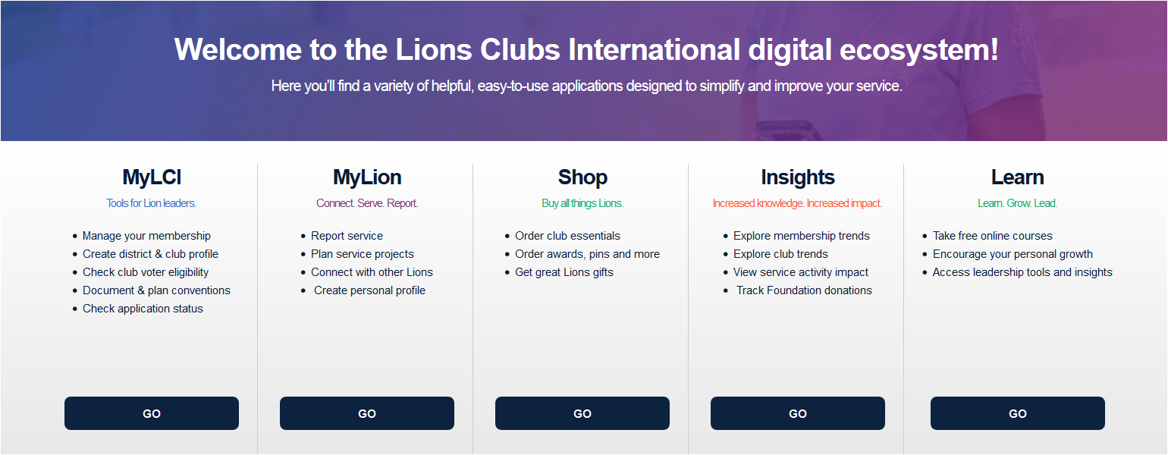
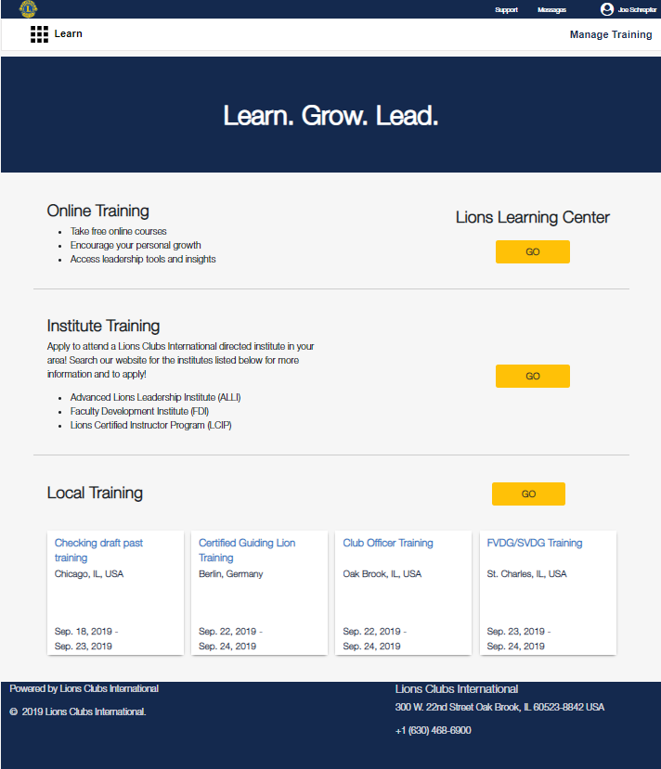
라이온스 학습 센터
Lion Account 필요
라이온스 학습 센터의 최신 학습 과정
15
Notes:
라이온스 학습 센터(LLC)는 라이온스 웹사이트에서 접속할 수 있는 온라인 학습 코스를 통해 라이온과 레오에게 지도력 개발 기회를 제공합니다. 레오가 로그인하여 Learn에 접속하려면 Lion Account (라이온 계정)이 필요합니다.

Slide 16
레오 지도력 교부금
레오 지도력 행사 개최에 관심이 있는 라이온스 복합지구, 정지구 또는 단일지구에 재정적 지원 제공
상환 방식의 교부금 US$2,000
헌장지역별 최대 3건
레오 단독 또는 공동 발표 세션
컨퍼런스 기획 위원회에 레오 참여
라이온과 레오의 협력 사업
7월 1일부터 다음 해
5월 1일까지 접수
선착순 지급
16
Notes:
레오 지도력 교부금은 레오에게 구체적으로 필요한 연수회나 컨퍼런스를 통해 레오가 지도력 기술을 개발할 기회를 제공하는 프로그램입니다. 라이온스 지구, 복합지구, 헌장지역에서 개최하는 컨퍼런스나 연수회에 교부금을 지원합니다. 연수회에서는 반드시 레오의 지도력 기술, 특히 사업 운영, 팀워크, 소통, 창의성 또는 지역사회 봉사 사업 분야에서의 지도력 기술 개발을 다루어야 합니다. 교부금 수령인은 행사 프로그램에 레오 발전 세션 중 하나를 포함해야 합니다.
라이온스 인터내셔널은 회기당 최대 US$2,000까지 교부금을 지급합니다. 교부금을 받으려면 행사 개최 전에 교부금 신청서를 제출하여 사전 승인을 받아야 합니다. 신청서는 7월 1일부터 접수되는 순서대로 심사하며 매년 5월 1일까지 연중 수시로 접수합니다. 예정된 레오 지도력 개발 행사의 내용과 질에 따라 적격한 신청자에게 교부금을 지급합니다. 신청서 서식은 웹사이트 lionsclubs.org/leogrants에서 찾으실 수 있습니다.

Slide 17
LCIF 레오 봉사 교부금
라이온스 복합지구 또는 지구 내 레오 클럽이 실시하는 레오 봉사 사업을 재정적으로 지원
레오 지구 또는 복합지구에 US$1,500 - US$5,000 지급
현지 매칭 기금 25% 필수
필수 요건:
직접 참여하는 활동
레오와 라이온의 협력
7월 1일부터 다음 해
5월 1일까지 접수
선착순 지급
17
Notes:
LCIF 레오 봉사 교부금은 레오 봉사 사업을 재정적으로 지원하기 위해 2018년 시작된 프로그램입니다. 라이온스 지구나 복합지구에서 참여 클럽 수나 클럽 유형에 관계 없이 최대 US$5,000까지 신청할 수 있으며, 현지 레오와 라이온이 25%의 매칭 기금을 마련하는 조건이 포함됩니다. 레오 봉사 교부금은 재단이 레오만을 위해 만든 최초의 교부금 프로그램입니다. 효과적인 봉사 요소를 포함하거나 레오와 라이온의 협력 사업, 지역사회에서 충족되지 않은 요구를 해결하는 사업을 계획하는 레오 클럽은 이 교부금을 신청할 수 있습니다. 궁금한 점은 이메일 LCIFLeoGrants@lionsclubs.org로 문의하십시오.

Slide 18
레오 상
레오 클럽 프로그램을 통해 활동하는 레오와 라이온에게 성과별로 다양한 상 수여. 다음은 대표적인 상이며 수상 기준과 자세한 내용은 협회 웹사이트에서 확인.
개인
올해의 레오
클럽
클럽 우수상
합동 봉사상
지구/복합지구
레오 지구 회장상
18
Notes:
라이온스 인터내셔널은 레오 클럽 프로그램을 통해 활동하는 레오와 라이온에게 다양한 상을 수여합니다. 레오 및 라이온 개인에게 수여하는 상도 있고 레오 클럽, 지구, 복합지구를 표창하는 상도 있습니다. 전체 상 목록과 신청서 등 자세한 내용은 lionsclubs.org/leos에서 확인하십시오.

Slide 19
요약
단원 핵심 포인트
라이온스 인터내셔널은 레오 클럽을 위해 인쇄 가능한 무료 온라인 안내서와 라이온스 Shop에서 구입 가능한 품목 제공
라이온스 인터내셔널은 레오 전용 이메일 leo@lionsclubs.org과 레오 클럽 프로그램 페이스북 페이지를 통해 레오 클럽과 소통
다양한 상으로 우수한 성과를 거둔 레오 표창
단원 활동 종료 후
제2장 끝부분에서 개발한 계획에 대해 생각해 보십시오. 계획을 달성 또는 확장하는 데 어떤 자료를 사용하시겠습니까?
19
Notes:
강사 노트: 제4장의 단원 활동이 종료되면 제2장 끝부분에서 개발했던 계획에 대해 생각하도록 참가자들에게 요청하십시오. 클럽의 성공을 위해 만든 계획을 달성 또는 확장할 때 어떤 자료를 사용할 것인지 물어보십시오.
예: 교내에서 회원 모집의 밤을 주최하려는 고문은 레오 클럽 프로그램 자료 주문서를 협회에 제출하여 브로셔와 포스터를 주문할 수 있습니다.
예상 소요시간: 10분

